Slide 1

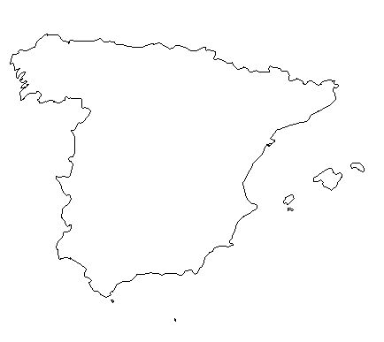
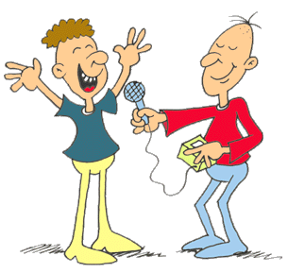




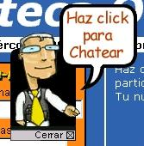



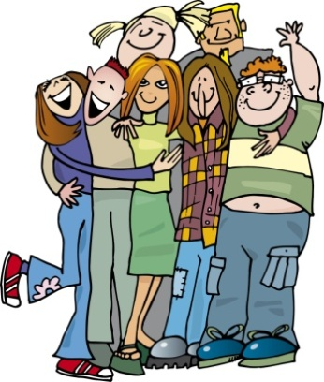
Español
Ayuda para repasar
Revision booklet:
Media & Culture
Mi nombre: …………………………………
Mi clase: ……………………………………

Slide 2

Ayuda para repasar LA TELE (Help to revise)
1. Vocabulario necesario: Write the English (without looking) – if you have to look then highlight the word.)
La tele | TV
las noticias / el telediario
los concursos
los anuncios
el pronóstico
un programa de entrevistas
tiene lugar en..
trata de..
es un programa para..
la vida de..
jóvenes
me hace(n) reír
me da(n) miedo
A mí me gusta(n) porque
A mi madre le encanta(n)
lo ponen una vez a la semana
2. Now choose 5 more words from this topic of your own and add them to the list.

Slide 3

3. Escribe algo diferente.
(Change at least one detail in each sentence.)
1. No me gustan mucho las noticias.
2. Mi programa preferido es MOTD porque siempre es informativo y entretenido .
3. Pienso que las telenovelas son tontas..
4. Pon en orden las frases.
1. encantan dibujos me porque divertidos son animados los.
2. mi gustan le hermano los música de a programas.
3. opinión las mi noticias son pesimistas en muy.
5. ¿Qué significan estas frases en inglés?.
1
2
3

Slide 4
6 Desafío de vocabulario – la tele
1. Me encantan las ______________ como, por ejemplo, Little Britain.
2. Los documentales son muy _______________.
3. Mi programa favorito es una ___________ que se llama Waterloo Road.
4. Me encanta este programa porque ________ es aburrido.
5. La comedia que más me ___________ es Friends.
6. ________ las telenovelas porque son muy tontas.
7. A veces veo programas de ___________ porque toco la guitarra.
8. Me encantan los Simpson porque me hacen __________.
9. Cada ____________ es muy gracioso.
10. A mi hermana menor _______ gustan mucho los dibujos animados.
11. Los programas de entrevistas son bastante ____________.
12. Eastenders me gusta mucho porque los actores son __________.
13. No me gustan las noticias porque no me _________ la política.
14. Siempre veo el __________ porque quiero saber si hará sol.
15. Mi película preferida es Harry Potter porque es muy _________________.
nunca | informativos | interesa | emocionante | gusta
odio | serie | comedias | episodio | le
excelentes | reír | entretenidos | pronósito | música

Slide 5
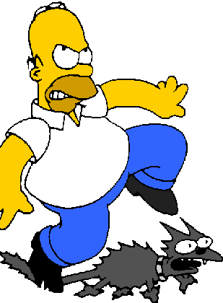
7.¿Son lógicas estas frases? Do these phrases make sense?
(If not, change them so that they do.)
1. Me gustan los programas de tele-realidad porque son aburridos.
2. A mi madre le encantan las telenovelas pero a mi me encantan también.
3. Odio las comedias porque me hacen reír.
8. La concordancia…
(Put the correct ending on the adjective to match what it describes)
1. Me encantan los documentales porque son informativ__
2. No aguanto las telenovelas porque son tont__
3 Mi programa preferido es Educating Essex porque nunca es aburrid__
4 Las comedias son gracios__ pero prefiero ver los programas de deporte.
5. Los dibujos animados, como los Simpson por ejemplo, son siempre muy divertid__

Slide 6
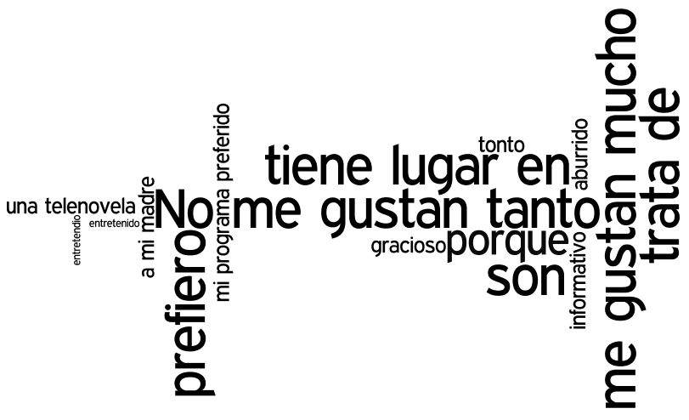
9. Write sentences using as many of these words as you can. See if you can use them all.
1
2
3
4
5
6
7
8

Slide 7
10 Desafío de vocabulario – la tele
1. En casa no tenemos ‘SKY’, o sea televisión por _____________ porque es demasiado caro.
2. ¿Qué tipo de programa es Eastenders? Pues, es un __________.
3. La televisión ‘SKY’ no es gratis – hay que pagar una __________ muy alta.
4. Lo bueno de ‘SKY’ es que tienes todas las ___________ de deporte y muchas de películas también.
5. El ____________ de televisión que más me gusta es Top Gear porque me encantan los coches.
6. ¿A quién admiro en la tele? Bueno, mi _________ favorita es Karen Gillan.
7. Me gustaría una propia _______ en mi habitación pero mis padres dicen que no.
8. Me gusta mucho ________ la tele porque me relaja.
9. El mejor ________ del mundo es el del nuevo Iphone cuatro.
10. Strictly Come Dancing es un ____________ de baile para los famosos.
11. Hay que ver las __________ porque es importante informarse.
12. Parkinson fue uno de los programas de ______________ más populares que ha sido.
13. Los Moomin son unos _________ animados de Finlandia.
14. Waterloo Road es una _______ que me encanta.
15. Hay ____________________ buenos y malos.
culebrón | cadenas | anuncio | ver | tarifa
concurso | tele | satélite | actriz | serie
entrevistas | dibujos | noticias | documentales | programa

Slide 8

11. Mira en tu cuaderno y encuentra el lenguaje.
(Harvest this language from your exercise book!)
I like watching TV in the evenings because it’s entertaining and relaxing. | My favourite programme is called… | It’s a programme for teenagers.
It takes place in…. | It’s about the life of …. | Every episode is excellent.
The actors are very good too. | I really love this programme… | but my mum prefers….

Slide 9

12. Escribe de memoria y contesta estas preguntas. (Answer the Qs from memory).
¿Qué te gusta ver en la tele?
¿Cuál es tu programa favorito?
¿Dónde tiene lugar?
¿De qué trata?
¿Para quién es?
¿Qué le gusta ver a tu madre/padre/hermano/a?

Slide 10

Ayuda para repasar EL CINE (Help to revise)
1. Vocabulario necesario: Write the English (without looking) – if you have to look then highlight the word.)
El cine | cinema
una película policíaca
una película de guerra
una película del oeste
una comedia
emocionante
caro
divertido
barato
gracioso/cómico
infantil
interesante
tonto
informativo
serio
triste
2. Now choose 5 more words from this topic of your own and add them to the list.

Slide 11

3. ¿Qué apuestas? (Complete the sentence auction –
check the answers with your teacher)
 | Frase | / x | Apuesto | Gano | Pierdo
1 | Me gusta las comedias.
2 | A mi madre le encantan las películas románticas.
3 | Me gusta ir al cine porque son interesante.
4 | Odio las películas de guerra porque es muy violento.
5 | Prefiero ver la tele a ir al cine porque el cine es muy caro.
subtotal
4. Escribe una versión correcta de las frases de ejercicio 3. (Write correct versions of the incorrect phrases in ex.3. For any that were correct, change one detail to make a new sentence).
1
2
3
4
5

Slide 12
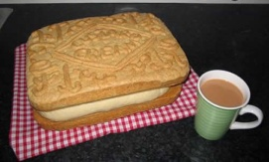
5. Pimp my Spanish. (Make each phrase longer and better).
1. Mi película favorita es The Inbetweeners ………………………………………………………………………………………………………………………………………………………………………………………………………………
2. A mi padre le gustan las películas de acción ………………………………………………………………………………………………………………………………………………………………………………………………………………
3. Me gustan las comedias ……………………………………………………………………………………………………………………………………………………………………………………………………………….
6. What is your average sentence length? (i.e. the total number of words divided by 3. Is is > or < 10?
7. Un SMS. Escribe este mensaje en español. (Write this text message out in full).
Me llamo Felipe .................
………………………………………………………………………………………………………………………………………………………………………………………………………………………………
M ym Felipe I m gst muxo ir al cne cn ms amgs. Vy smpre ls findes. Ms plclas fvrtas sn ls plclas d grra xq sn my mocnants.

Slide 13


8. Vamos a comparar
más ………que | more……than
menos…….que | less………than
mejor que……. | better than……
peor que……… | worse than……
tan………como | as…………..as
barato (cheap) | caro (expensive)
fácil (easy) | difícil (difficult)
peligroso (dangerous) | seguro (safe)
rápido (fast) | lento (slow)
¡Ojo! You have to make sure your adjective agrees with the noun it’s describing.
1 I prefer watching TV to going to the cinema because it’s much cheaper.
2 I like watching programmes on Iplayer because it’s easier to watch when you want.
3 I also like downloading videos from YouTube. It’s safer to download them because sometimes they take them down. (bajar – to take down)

Slide 14
9 Desafío de vocabulario – el cine
1. Me gusta ir al cine pero las ____________ son muy caras.
2. Me gustan mucho las películas de terror aunque me dan __________.
3. Pero a mi madre no le gustan las películas de terror porque dice que son ________________.
4. El año pasado fui de excursión al teatro en Londres y fuimos a ver una _____________________.
5. Me gustó mucho el teatro porque el ______________ era enorme.
6. Mi ________________ favorita es Twilight - es muy guay!
7. Los ________________ principales de Twilight tienen carácteres muy interesantes.
8. En mi opinión Star Wars tiene una ____________ sonora fantástica – es del compositor John Williams.
9. No me gustan nada las películas extranjeras porque me molestan los ___________________.
10. Tampoco me gustan las películas ____________ porque las voces de los actores no son auténticas.
11. Una película de ________________ es una película que tarda más de una hora.
12. La última película de Harry Potter tuvo efectos _____________ muy buenos.
13. Fue más _____________ que las otras películas de Harry Potter.
14. No me gustan las películas ____________.
15. Prefiero las películas de _______________
película | personajes | largometraje | obra de teatro | románticas
miedo | escalofriantes | subtítulos | banda | entradas
dobladas | especiales | escenario | violenta | aventuras

Slide 15

10. Get the ‘snowball’ effect by testing and being tested by a partner on these phrases.
1 | I like comedies
2 | because they make me laugh
3 | I like horror films
4 | because they make me scared
5 | my mum loves soap operas
6 | like Eastenders for example
7 | my dad likes sports programmes
8 | my favourite programme is Educating Essex
9 | it is a reality show
10 | it takes place in Essex in England
11 | it’s about life in a school
12 | it’s a programme for teenagers
13 | I prefer watching tv
14 | because it is cheaper than…
15 | going to the cinema

Slide 16
11 Desafío de vocabulario – el cine
1. Me gusta ir al cine pero las e____________ son muy caras.
2. Me gustan mucho las películas de terror aunque me dan m__________.
3. Pero a mi madre no le gustan las películas de terror porque dice que son e________________.
4. El año pasado fui de excursión al teatro en Londres y fuimos a ver una o_____________________.
5. Me gustó mucho el teatro porque el e______________ era enorme.
6. Mi p________________ favorita es Twilight - es muy guay!
7. Los p________________ principales de Twilight tienen carácteres muy interesantes.
8. En mi opinión Star Wars tiene una b____________ sonora fantástica – es del compositor John Williams.
9. No me gustan nada las películas extranjeras porque me molestan los s___________________.
10. Tampoco me gustan las películas d____________ porque las voces de los actores no son auténticas.
11. Una película de l________________ es una película que tarda más de una hora.
12. La última película de Harry Potter tuvo efectos e_____________ muy buenos.
13. Fue más v_____________ que las otras películas de Harry Potter.
14. No me gustan las películas r____________.
15. Prefiero las películas de a_______________

Slide 17

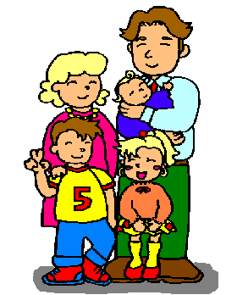

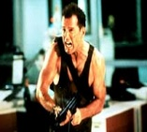
12. Escribe de memoria y contesta estas preguntas. (Answer the Qs from memory).
1. ¿Qué te gusta ver en la tele? ¿Por qué?
2. ¿Qué programas no te gustan? ¿Por qué no?
3. ¿Qué programas le gustan a tu familia?
4. Describe tu programa favorito (extended answer - ¿Dónde tiene lugar? ¿De qué trata? ¿Para quién es? ¿Por qué te gusta?)
5. ¿Te gusta ir al cine?
6. ¿Qué tipo de película prefieres?

Slide 18
Ayuda para repasar DESCRIBIR UNA PELíCULA
1. Vocabulario necesario: Look at the next 2 pages of vocabulary and choose the most important 20 words for describing a film.
Describir una película | describing a film
2. Write them in in SPANISH only – then test yourself without looking, trying to write in the English.

Slide 19
Reviewing a film cont’d
la paz | peace
la muerte | death
la verdad | truth
la amistad | friendship
la respuesta | answer
la vida | life
el sueño | dream
el significado | meaning
el futuro | future
el pasado | past
el enemigo | enemy
el villano | villain/bad guy
la víctima | victim
el amor | love
el secreto | secret
peligroso | dangerous
emocionante | existing
misterioso | mysterious
oscuro | dark
arriesgado | risky
celoso/envidioso | jealous/envious
hermoso | beautiful
una película de risa, esperanza, suerte | a film of laughter, hope, luck
46

Slide 20
Biography of a famous person
Verbs in the preterite
nació (nacer) | he/she was born (to be born)
empezó a + infinitive (empezar) | he/she started to… (to start)
debutó en (debutar) | he/she made his debut performance in (to make one’s first appearance)
tuvo la oportunidad de + infinitive (tener) | he/she had the opportunity to (to have)
jugó (jugar) | he/she played (to play)
marcó (marcar) | he/she scored (to score)
derrotó a (derrotar) | he/she beat (to beat)
ganó (ganar) | he/she won (to win)
aprendió a + infinitive (aprender a) | he/she learnt to (to learn to)
fue (ir) | he/she went (to go)
tuvo el papel principal en (tener) | he/she had the starring role in..(to have)
fue la estrella en (ser) | he/she was the star in (to be)
Verbs in the imperfect
tenía poco dinero (tener) | he/she had little money (to have)
cuando tenía 18 años | when he/she was 18
vivía (vivir) | he/she used to live
jugaba (jugar) | he/she used to play
cantaba (cantar) | he/she used to sing
47

Slide 21
3 Read this account of a trip to the cinema and do the activities. First, fill in the tick grid.
Me encantan las películas buenas. Voy muy a menudo al cine y normalmente veo dos o tres películas en la tele cada semana. Las películas que más me gustan son las comedias porque me hacen reír y me relajan. Me gustan también las películas de acción porque son emocionantes. Mi película preferida de momento se llama The King’s Speech porque fue una película fantástica. No es una comedia sino una película de drama histórico.
Fui a verla el fin de semana pasado con dos amigos. Fuimos al Cineworld en el centro de la ciudad. Después fuimos de compras y gasté mi dinero en caramelos y crédito para mi móvil.
La película cuenta la historia del Rey Jorge VI. Es muy buen rey pero tiene un problema en gobernar porque tartamudea. Decide ir a un terapeuta del habla, Lional Logue. A lo largo de la película, Logue le ayuda hacer un discurso de radio en el comienzo de la Segunda Guerra Mundial.
La película está dirigida porTom Hooper y escrita por David Seidler.. Fue nominada a catorce premios BAFTA, y ganó siete, incluyendo mejor película. También recibió doce nominaciones al Oscar y ganó cuatro, incluyendo Mejor Película, Mejor Director y Mejor Actor. Colin Firth es el actor que interpreta al Rey Jorge VI y fue excelente en el papel.
 |  | ☺ | ☹
Present
Past
Future
Negatives
Opinions
Reasons
Links
Extra?
La semana que viene voy a ir de nuevo al cine porque ponen una nueva película, una comedia que se llama The Inbetweeners. Trata de cuatro jóvenes que hacen el tonto. También es una película británica y creo que será muy graciosa. Voy a ir con mi hermana.

Slide 22
4 ¿Cómo se dice en español? (Find the expressions from the text and write them in).
I go to the cinema a lot
The films I like best are…
They make me laugh and relax me
My favourite film at the moment is…
because it was a fantastic film
I went to see it with two friends
I spent my money on…
The film tells the story of…
Throughout the film…
The film is directed by…
and written by
It was nominated for 14 awards…
It won four awards
Colin Firth is the actor who plays King George
Next week I’m going to the cinema again
There’s a new film on
It’s about

Slide 23
Ayuda para repasar (Help to revise)
1. Vocabulario necesario: Write the English (without looking) – if you have to look then highlight the word.)
La paga | pocket money
Mis padres me dan…
quince libras a la semana
cuarenta libras al mes
gastar (en)
ahorrar
dar
ganar
hacer canguro (hago = I do)
(las) revistas
(la) ropa
(los) caramelos
(los) videojuegos
(el) crédito para mi móvil
(el) maquillaje
(el) portátil
2. Now choose 5 more words from this topic of your own and add them to the list.

Slide 24
Ayuda para repasar (Help to revise)
1. Vocabulario necesario: Write the English (without looking) – if you have to look then highlight the word.)
Mi tiempo libre | my free time
leer libros
ir de compras
nadar
jugar al fútbol
jugar al tenis
ir al cine
descargar música
ver/mirar la tele
escuchar música
salir con amigos
bailar
navegar en Internet
ir de excursión
descansar
bailar
2. Now choose 5 more words from this topic of your own and add them to the list.

Slide 25
3 Mi pasatiempo preferido
Mi pasatiempo preferido es.. (My favourite hobby is…)
¿Cuándo? (When? How often?)
¿Con quién? (With whom?)
¿Dónde? (Where?)
¿Por qué te gusta? ( Why do you like it?)
El fin de semana pasado…
El próximo fin de semana…
Mi pasatiempo preferido es cantar. Me encanta cantar.
Canto en casa todos los días y de vez en cuando canto en conciertos.
Canto sola en casa pero canto en mi coro en conciertos.
En casa suelo cantar en la ducha y en la cocina. Cantamos en conciertos en el instituto o en la iglesia.
Me gusta cantar porque es divertido y relajante.
El fin de semana pasado canté en un concierto en una iglesia en Cambridge. Me gustó mucho.
El próximo fin de semana voy a cantar en una prueba para Factor X.

Slide 26
3 Use the model on the previous page as a guide and answer the questions about your own favourite hobby.
1. Mi pasatiempo preferido es.. (My favourite hobby is…)
2. ¿Cuándo? (When? How often?)
3. ¿Con quién? (With whom?)
4. ¿Dónde? (Where?)

Slide 27
3 Use the model on the previous page as a guide and answer the questions about your own favourite hobby.
5. ¿Por qué te gusta? (Why do you like it?)
6. El fin de semana pasado…(What did you do last weekend?)
7. El próximo fin de semana..(What are you going to do next weekend?)

Slide 28
Ayuda para repasar (Help to revise)
1. Vocabulario necesario: Write the English (without looking) – if you have to look then highlight the word.)
La tecnología | technology
el blog
los canales de charla
el ordenador,el computador
el correo electrónico
el Internet
la página de internet
el teléfono móvil
on-line, en línea, conectado/a
el mensaje de texto
chatear, charlar
descargar
navegar por Internet
comunicar por texto
la página web
el web site
2. Now choose 5 more words from this topic of your own and add them to the list.

Slide 29
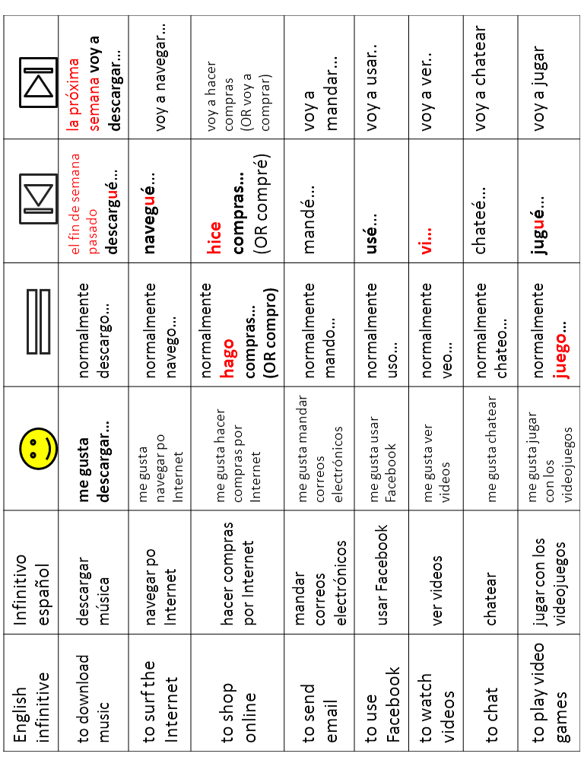

Slide 30
Spanish Core Language
Referring to belonging(s)
Sentence building
my | mi
your | tu
his/her | su
your | su
our | nuestro
your | vuestro
their | su
your | su
(no) puedo / puede |  | I can(not) / s/he can (not)...
(no) quiero / quiere |  | I (don’t) want to / s/he (doesn’t) want(s)to…
(no) quería |  | I (didn’t) want to / s/he (didn’t) want to...
(no)tengo que/ (no)tiene que |  | I (don’t)have to / s/he has to/ (s/he doesn’t have to..…)
(no) tenía) que |  | I (didn’t) have to/ s/he (didn’t) have to..
voy a/va a |  | I’m going to / s/he is going to…
iba a |  | I was going to / s/he was going to ..
(no) me (le) gusta |  | I (don’t) like to / s/he doesn’t like to
me (le) encanta |  | I love to / s/he loves to…
me (le) gustaría |  | I/he/she would like to…
tenía pensado |  | I/s/he was planning to..
estaba a punto de |  | I/s/he was about to....
acabo/acaba de |  | I have just / s/he has just....
acabé/acabó de |  | I had just / s/he had just...
antes de/después de |  | before (doing).../after (doing)
Referring to things & people
me | me
te | you (singular familiar)
lo (le)* | he
la | she
lo/la(le)* | you (singular formal)
nos | us
os | you (plural familiar)
los | them (masculine)
las | them (feminine)
los/las | you (plural formal)
+ verb in the INFINITIVE form
Expressing negatives
How to refer to the future Infinitive + | yo (I) | é
 | tú (you – 1 person, fam) | ás
 | él/ ella – he/she | á
 | usted – you – 1 person polite | á
 | nosotros - we | emos
 | vosotros – you pl., fam | éis
 | ellos/ellas - they | án
 | ustedes – you pl., polite | án
no….nada | not…at all, nothing, not anything
no sé nada de eso | I don’t know anything about that
no…nunca | never (not..ever)
no voy nunca al cine | I never to go the cinema
no…nadie | No-one (not anyone)
no conozco a nadie | I don’t know anyone

Slide 31
Use the core language sheet to practise writing about your freetime. Write your own questions and answer them
1.
2.
3.
4.
5.
6.

Slide 32
Use the core language sheet to practise writing about your freetime. Write your own questions and answer them
7.
8.
9.
10.
11.
12.

